Slide 1
客户智能分层

Slide 2
目标
提升客服
销售效率
改善用户体验

Slide 3
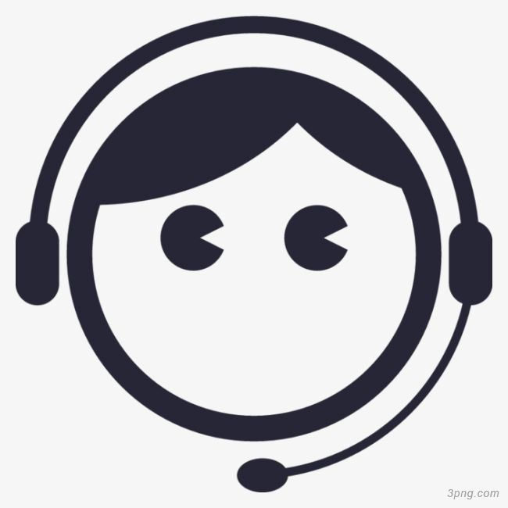
客户相关信息(feature)
最近半个月打开app次数
最近浏览的商品
最近是否有收藏商品
使用的手机型号
操作系统ios还是android
手机中所安装的app列表
...
最近一次回访距离当前的天数
最近一次回访是否接通
最近一次回访通话时长
最近一次回访后是否购买
电话回访的历史内容
最近三次平均通话时间
最近三次回访接通次数
...
最近一次购买距离当前的天数（R）
总的购买次数（F）
总的消费购买金额（M）
第一次成交距离当前的天数
平均消费金额
所购买药品的类型
收货地址所在省份和地区
...

Slide 4
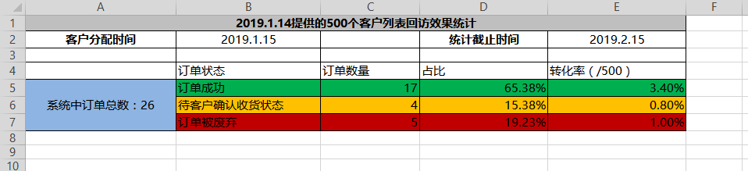
效果

Slide 5
目标
提升付费用户比
提升人均购买商品数
推荐用户需要商品
带动保健品、器械等品类销量
提升搭配销售

Slide 6
目标
提升付费用户比
提升人均购买商品数
推荐用户需要商品
带动保健品、器械等品类销量
提升搭配销售

Slide 7
训练
^{测试}

Slide 8
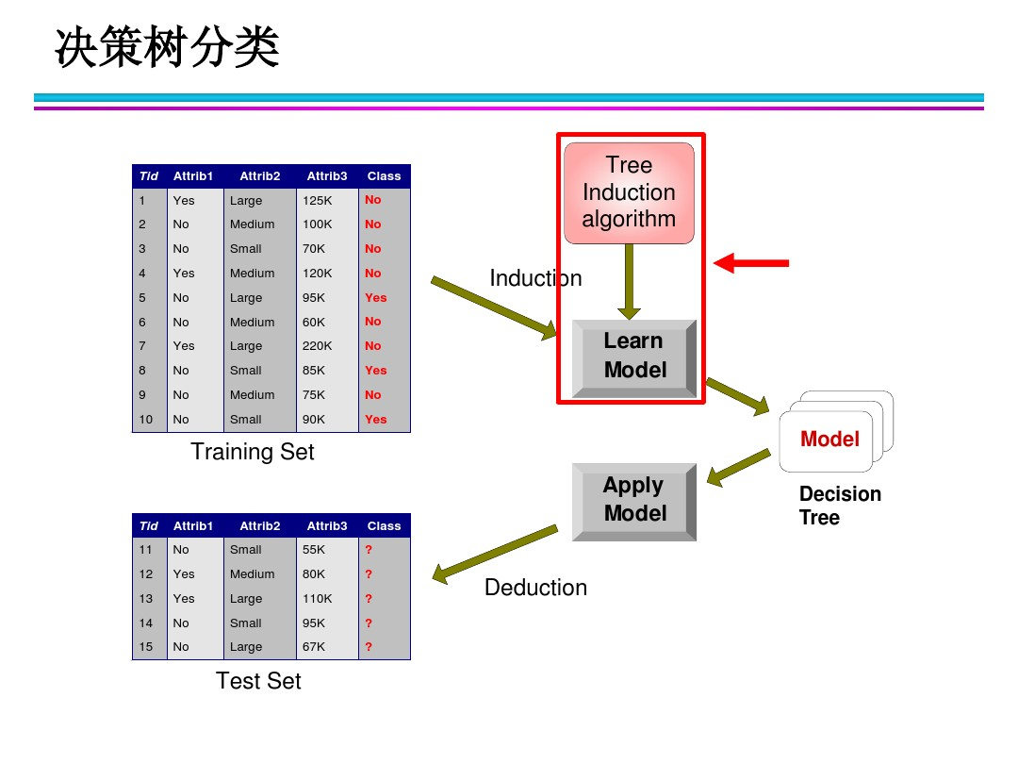

Slide 9
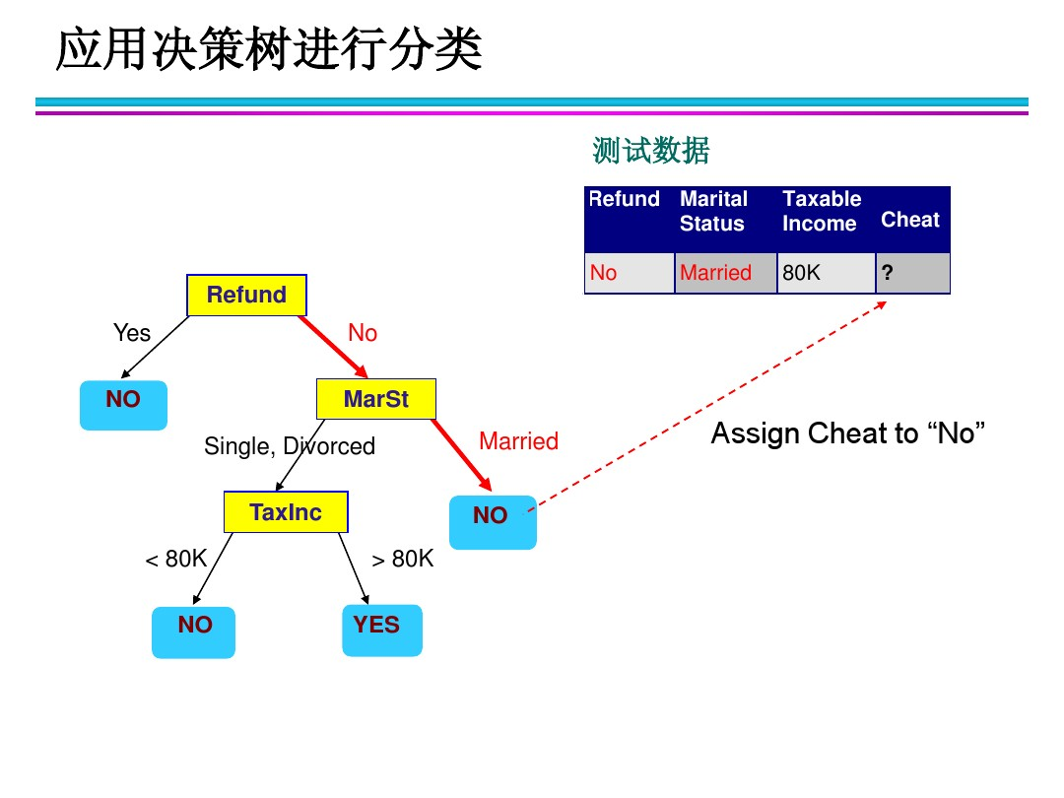

Slide 11
 | 模型转化率 | 人工转化率 | 提升
成交转化率 | 5.2% | 2.7%
接通率

Slide 12
GBDT(梯度下降决策树模型)
uid | 性别 | 年龄 | 药品类别 | 最近购买时间 | ... | 购买总金额 | 回访是否成交
1 | 男 | 21 | 心脏病 | 32天前 | ... | 3325 | 否
2 | 女 | 33 | 肝病 | 22天前 | ... | 13400 | 是
3 | 女 | 42 | 抑郁 | 14天前 | ... | 388 | 否
4 | 男 | 57 | 男科 | 55天前 | ... | 4270 | 是
100000 | 男 | 39 | 日常药 | 62天前 |  | 7535 | 否
训练
...
训练数据
GBDT
算法模型
uid | 性别 | 年龄 | 药品类别 | 最近购买时间 | ... | 购买总金额 | 回访是否成交
1 | 女 | 21 | 心脏病 | 32天前 | ... | 3325 | ？
2 | 男 | 33 | 肝病 | 22天前 | ... | 13400 | ？
3 | 女 | 42 | 抑郁 | 14天前 | ... | 388 | ？
测试
年龄
<15
>=15
否
药品类别
男科
抑郁症
日常用药
总购买金额
是
否
测试数据
>=2000
<2000
是
否

Slide 13
效果
提升客服
销售效率
改善用户体验
转化率 (模型) | 转化率 (人工) | 提升比例
5.3% | 4.7%
接通率 (模型) | 接通率 (人工) | 提升比例
53.5% | 42.1%

